Slide 1

SCJP SUN CERTIFIED
PROGRAMMER FOR
JAVA 6

Slide 2
SCJP 6.0 SEMANA SIETE
GENERICOS Y COLECCIONES

Slide 3
COLLECTIONS

Slide 4
INTERFAZ E IMPLEMENTACIONES DE LIST
Para las listas lo mas importantes es el indice.
La unica cosa que no tienen las non-listas es un conjunto de metodos relacionados con el indice.
Estos metodos incluyen cosas como:
  get(int index);
  indexOf(Object o);
  add(int index, Object o);
  Entre otros…
Todas las implementaciones de List se basan en la posicion del indice.
Una posicion se determina agregando un objeto en un indice especifico o agregandolo sin especificar una posicion
Las tres implementaciones de List son:
  ArrayList
  Vector
  LinkedList

Slide 5
INTERFAZ E IMPLEMENTACIONES DE LIST
ArrayList
  Esta implementación da una iteración rápida y un fácil acceso aleatorio
Vector
  Vector es la implementación original que hace ArrayList, solo que sus métodos están sincronizados
  Vector y Hashtable son las dos colecciones originales, existen desde los primeros dias de Java
LinkedList
  Esta implementación es una lista doblemente ligada
  Es mas lenta que ArrayList a la hora de iterar
  Es mas rapida a la hora de eliminar o agregar elementos,
  Implementa la interface java.util.Queue lo que le da los metodos de peek(), poll() y offer()

Slide 6
INTERFAZ E IMPLEMENTACIONES DE SET
Set se encarga de hacer únicos a los elementos que contiene, no permite objetos duplicados.
Su mejor amigo es el método equals() que determina cuando dos objetos son identicos (pero solo uno estara dentro del Set)
Sus tres implementaciones son:
  HashSet
  LinkedHashSet
  TreeSet

Slide 7
INTERFAZ E IMPLEMENTACIONES DE SET
HashSet
  Es una colección que no permite objetos repetidos
  Utiliza el método hashCode() para un mejor rendimiento
LinkedHashSet
  Es una colección que no permite objetos repetidos y todos sus elementos los liga como se van insertando
  Cuando se itera un HashSet el orden es impredecible, en cambio el LinkedHashSet itera los elementos en el orden en como fueron insertados
TreeSet
  Es una colección que no permite objetos repetidos, sus elementos están ligados y ordenados ascendentemente, de acuerdo al orden natural de cada objeto

Slide 8
INTERFAZ MAP
Los mapas se encargan de hacer únicas a cada una de las llaves que utiliza
Sus elementos siempre son “llave/valor” donde el valor es el objeto que se quiere guardar en la colección
Para obtener el objeto guardado se puede usar la “llave” con la que ha sido guardado u obteniendo toda la colección de valores
Todas las llaves están contenidas en un Set, por lo tanto deberían de ser únicas
Sus implementaciones son:
    HashMap
    HashTable
    LinkedHashMap
    TreeMap

Slide 9
IMPLEMENTACIONES DE MAP
HashMap
  Este mapa utiliza el método hashCode() de las llaves para situarlos en al “bonche” de objetos
  Una vez elegido el “bonche” en donde se guardara el objeto se utiliza el método equals() de la llave para saber si ya existe esa llave
  Si la llave ya existe, se cambia el objeto viejo por el nuevo
  Si la llave no existe, se crea un nuevo elemento “llave/valor”
  HashMap permite una llave nula y multiples valores nulos en una coleccion

Slide 10
IMPLEMENTACIONES DE MAP
HashTable
  Tiene las mismas funcionalidades que HashMap pero sus métodos son sincronizados
  Hashtable no permite nulos
LinkedHashMap
  Es un mapa cuyos elementos “llave/valor” se ligan de manera como se insertan
  Para agregar y remover elementos puede ser mas lento que HashMap, pero es mas rapido para iterar
TreeMap
  Es un mapa cuyos elementos “llave/valor” se ligan de manera como se insertan y están ordenados ascendentemente en base a su llave, también implementa NavigableMap.

Slide 11
INTERFAZ E IMPLEMENTACIONES DE QUEUE
La interfaz Queue aunque tiene varios métodos de ordenamiento es utilizada por lo regular como un FIFO(first-in, first-out)
Esta interfaz hereda de la interfaz Collection
PriorityQueue
  Esta clase se agrego en Java 5
  El propósito de esta clase es para crear una “prioridad de entrada, prioridad de salida”
  Los elementos de una PriorityQueue son ordenados de manera natural(en este caso los elementos se accesan de la manera en que están ordenados) o con un “Comparator”

Slide 12
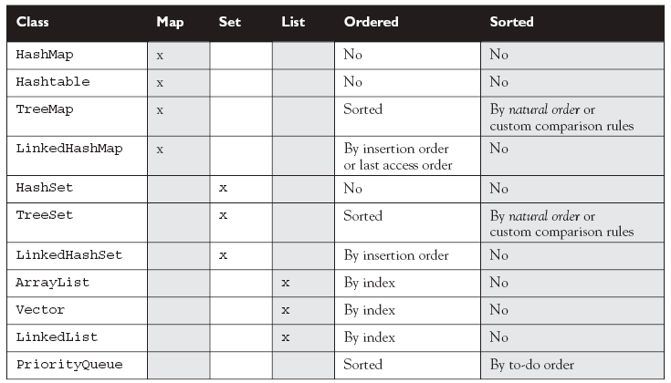
INTERFACES E IMPLEMENTACIONES

Slide 13
USANDO EL FRAMEWORK COLLECTION

Slide 14
ARRAYLIST
ArrayList es una de las clases mas usadas del Framework Collections.
Algunas de sus ventajas son:
  Puede crecer dinámicamente
  Provee un me mejor mecanismo de inserción y búsqueda que un array
Usualmente se programa de manera polimórfica como esto:
Asi se puede hacer a partir de Java 5:

Slide 15
AUTOBOXING CON COLLECTIONS
Las colecciones solo pueden guardar y regresar objetos.
Anteriormente se obligaba a meter los primitivos dentro de sus clases Wrapp
A partir de Java 5 se puede hacer de la siguiente manera:

Slide 16
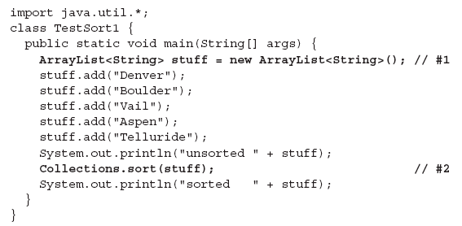
ORDENANDO COLECCIONES
La clase String tiene lo necesario, para poder utilizarla en colecciones de la siguiente manera

Slide 17

ORDENANDO COLECCIONES
Del ejemplo anterior, obtenemos una salida como la siguiente:

Slide 18
EJERCICIO
Probar el código anterior

Slide 19
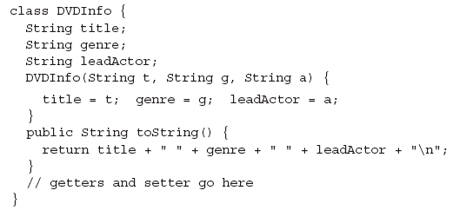
ORDENANDO COLECCIONES
Si tenemos lo siguiente:

Slide 20

ORDENANDO COLECCIONES
Y hacemos lo siguiente:
Lo ordenamos:
¿Cual sera la salida?

Slide 21

ORDENANDO COLECCIONES
Si se trata de ordenar una lista cuyos objetos no hayan implementado la interface Comparable, se obtiene un error de esta forma:
Esto es porque el metodo sort() no tiene un metodo que reciba como parametro un objeto de tipo dvdlist

Slide 22
ORDENANDO COLECCIONES
Si vemos la firma del metodo sort() nos damos cuenta que recibe como parametro un objeto de tipo List… pero… los objetos dentro de esa lista deben de implementar la interface Comparable.
La clase String implementa la interface Comparable, por lo tanto, podemos ordenar facilmente una lista llena de objetos String

Slide 23
LA INTERFACE COMPARABLE
La interface Comparable es usada por el método Collections.sort() y el método java.util.Arrays.sort()
Estos métodos ordenan las listas y los arreglos respectivamente
La clase que implementa la interface Comparable, obliga a implementar el metodo compareTo()

Slide 24
LA INTERFACE COMPARABLE
  Este metodo regresa un entero con las siguientes caracteristicas
    Negativo si thisObject < anotherObject
    Cero si thisObject == anotherObject
    Positivo si thisObject > anotherObject
El metodo sort() usa el metodo compareTo() para determinar como la lista o el array de objetos deberan ser ordenados

Slide 25
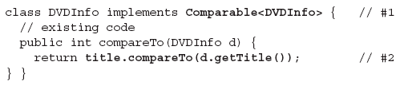
LA INTERFACE COMPARABLE
En la linea 1 declaramos la clase DVDInfo que implementa Comparable
En la linea 2 implementamos el metodo compareTo() para comparar el titulo de dos objetos DVDInfo

Slide 26
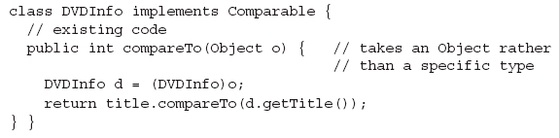
LA INTERFACE COMPARABLE
RECUERDA:
  Cuando se sobreescribe el metodo equals() el argumento debe de ser de tipo Object
  Cuando se sobreescribe el metodo compareTo() el argumento debe de ser del mismo tipo del que se quiere ordenar
¿Que pasa si quiero ordenar de otra forma?

Slide 27
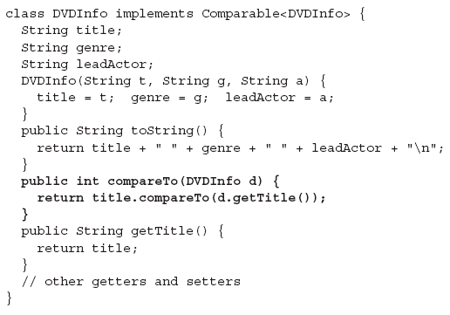
LA INTERFACE COMPARABLE

Slide 28
EJERCICIO
Crear un objeto que implemente la interfaz Comparable para que pueda ser ordenado por Collections.sort() o java.util.Arrays.sort()

Slide 29
ORDENANDO CON COMPARATOR
En este caso no es necesario implementar la interface Comparable para los objetos que serán ordenados, en este caso, el ordenamiento se hace de manera separada
La interface Comparator tiene la capacidad de ordenar una colección de diferentes formas.
Es mas facil de usar comparado con Comparable
Solo se tiene un metodo llamado compare()

Slide 30
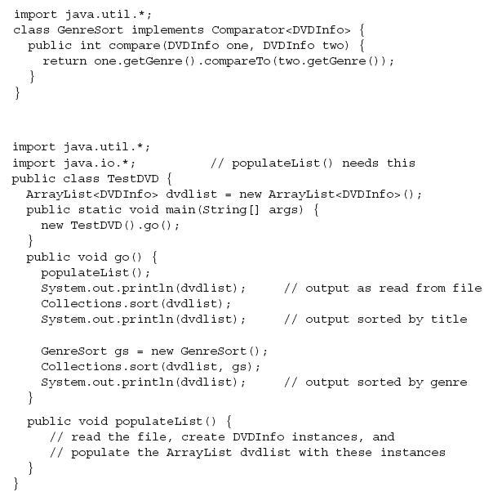

Slide 31
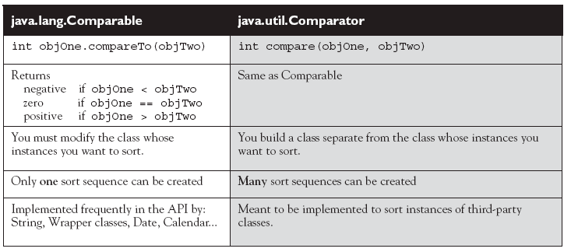
COMPARABLE VS COMPARATOR

